Slide 1
AGB-register en aanvullende informatie
Gerwin Postma
Marcel de Rouw

Slide 2
Vektis draagt bij aan goede zorg met slimme processen en heldere inzichten.
Vektis Streams vereenvoudigt processen van zorgverzekeraars, zorgaanbieders en overheidspartijen en maakt de data die dit oplevert toegankelijk.
Vektis Intelligence vertaalt die data naar de beste inzichten in de zorg, zodat zorgprofessionals de zorg verder kunnen verbeteren.

Slide 3


Jeugd
AGB-code
is de
unieke
Wmo
Wlz
Zvw
Zorginkoop & contracteren
Zoeken en vinden
Declareren

Slide 4



AGB-register: dé bron binnen de zorg
UBO aangeleverd door zorgaanbieders
ZorgAB (VZVZ)
Zorg-
aanbieders (niet BIG)
Zorgverzekeraars
AGB-register
VECOZO
LRZa
VWS en andere ZBO’s (o.a. NZa, IGJ, ZiNL)
Gemeenten
Branche- en beroepsorganisaties / kwaliteitsregisters,
evt. SW-leveranciers
Branche- en beroepsorganisaties
UBO en controle EU-sanctielijst
Andere diensten en producten Vektis, zoals RIZ, TOG, etc. en datawarehouse
Ingevulde vragenlijsten van zorg-
aanbieders
LRZa
Overige afnemers zoals Zorgkaart, Zorgweb, verschillende zorgaanbieders

Slide 5



Relaties: Ondernemingen, vestigingen en zorgverleners Ook tussen ondernemingen onderling
relatie conform KvK
relatie per kwalificatie
(= zorgaanbod) met aparte tijdsperiode
arbeidsrelatie
1 rol
1 tijdsperiode

Slide 6




Bevoegdheid In AGB zijn dit kwalificaties en erkenningen. Vooral van zorgverleners met BIG-registratie tot registratie bij beroepsorganisaties in complementaire en aanvullende zorg. En bij ondernemingen of vestigingen de KvK registratie en meldplicht en/of vergunningplicht. Specifiek bij de Wlz welke sector, wel/geen behandeling en leveringsvorm. En zorgaanbieder Wmo en/of Jeugd via erkenning. Controles zorgverzekeraars en zorgkantoren varen blind op AGB. Gemeenten maken ook gebruik van AGB voor berichtenverkeer. Bevoegdheid is een belangrijk gegeven voor bepaling van het zorgaanbod.
bevoegdheid zorgverlener obv tijdsperiode kwalificatie
meerdere erkenningen leiden tot verschillende kwalificaties met aparte tijdsperiode
geregistreerde erkenningen
erkenningen =
motivatie/onderbouwing
bevoegdheid (= kwalificatie)

Slide 7

Welke gegevens in AGB?
KvK-registratie + WTZi-toelatingen
(na invoering WTZa meldplicht/vergunningplicht)
zorgpartij
zorgpartij
bezoekadres
BIG-registratie en/of kwaliteitsregisters / beroepsorganisaties
correspondentiegegevens
onderlinge relatie zorgpartijen
NAW-gegevens
bevoegdheid: kwalificaties + erkenningen

Slide 8
Aanvullende gegevens, gekoppeld aan AGB
Doel is registratie voor de verschillende zorgprocessen voor de zorgaanbieder zo eenvoudig mogelijk te houden, daarom gekoppeld aan AGB (wat toch al moet):
Aanvullende vragenlijsten tbv zorginkoop
Huisartsen, paramedi, GGZ
Werkgebieden voor Wijkverpleging en Kraamzorg
Aanvullende vragenlijsten Wlz
Gehandicaptenzorg
Verpleging en Verzorging
GGZ
UBO

Slide 9

Informatie uitwisseling via AGB-Services
Van aanbodgericht naar vraag gestuurd
Wat heb je precies nodig? - kort en snel
AGB Aanvraagdienst
AGB Raadpleegdienst
AGB Wijzigingendienst
Aanvullende praktijkinformatie
Meer informatie: https://www.vektis.nl/agb-register/agb-services
Bestands-uitwisseling
API koppelvlak
Afnemer

Slide 10
En verder goed om te weten…
Kwalificaties in AGB zijn specifieker/gedetailleerder dan SBI-codes in KvK.
Via LRZa zijn alleen de zorgverleners zichtbaar met een BIG-registratie, in AGB staan ook zorgverleners die niet BIG-geregistreerd zijn, bijvoorbeeld paramedici en zorgverleners (therapeuten) in de complementaire en aanvullende zorg. In aantal gaat het om meer dan 60.000 zorgverleners.
Gegevens kunnen worden gemerkt als zijnde openbaar of niet openbaar.
AGB-houders zijn zelf verantwoordelijk voor hun registratie, ontvangen van elke aanpassing via de mail een terugmelding.
Zorgaanbieders kunnen zelf een aantal wijzigingen (zoals werkrelaties, communicatiegegevens) doorvoeren via een MijnVektis portaal.
Governance is geborgd via Algemene voorwaarden van Vektis C.V. inzake de (aanvraag en het gebruik van de) AGB-registratie.

Slide 11
Concluderend
Registratie voor zorgaanbieders efficiënt, alles op 1 plek en leuk of niet leuk maar in de zorg is een AGB-code een ‘moetje’. Daarmee ook prikkel om andere gegevens te controleren en te actualiseren.
AGB is identificerende sleutel voor alle zorgprocessen, met koppeling met andere authentieke bronnen (bijvoorbeeld KvK, Wtza, BIG, beroepsorganisaties, kwaliteitsregisters).
Informatie uit AGB en aanvullende vragenlijsten is toegankelijk en transparant voor andere partijen in de zorg, zoals ZBO’s, maar ook Zorgkaart Nederland.
Informatievoorziening en communicatie steeds meer vanuit de samenwerking, zoals met LRZa, met VZVZ voor het ZorgAB, vanuit ondernemersplein KvK naar www.starterindezorg.nl en voor patiënten via Zorgkaart.nl.

Slide 12
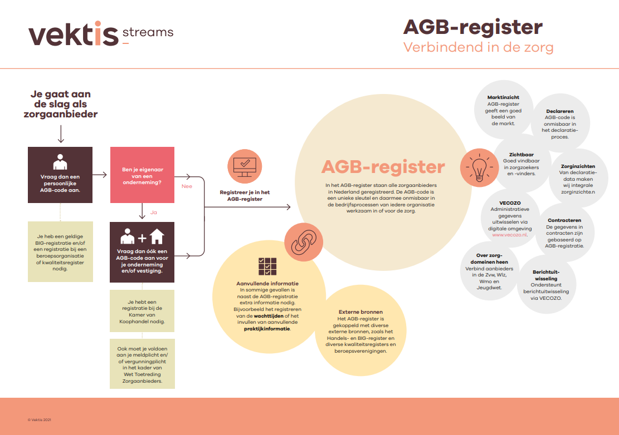

Slide 13
AGB Datamodel

Slide 14
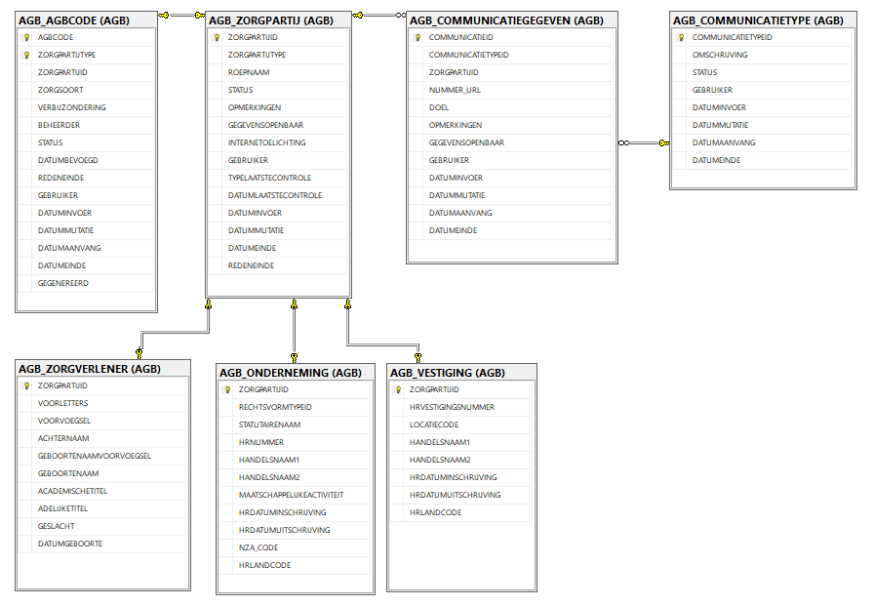
AGB Datamodel (vereenvoudigd)
Communicatiegegeven (waarde) is tekst
Type wordt afgeleid uit een Typetabel
Kan eenvoudig nieuwe Typen aan
Kan eenvoudig worden herleid naar Openbaar en Niet openbaar, naar wens aanbieder

Slide 15
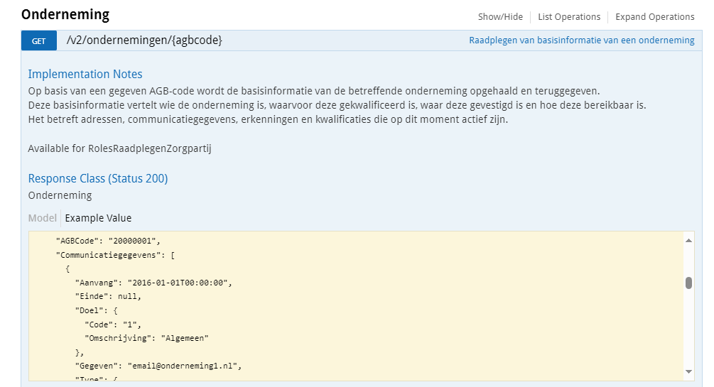
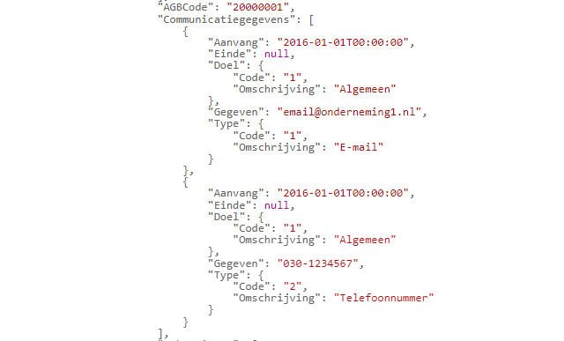
Openbare gegevens via de AGB-API
Onderneming en Vestiging ontsluiten reeds de Communicatie-gegevens
Zorgverlener-data wordt niet beschikbaar gesteld, alleen aan zorgverzekeraars

Slide 16
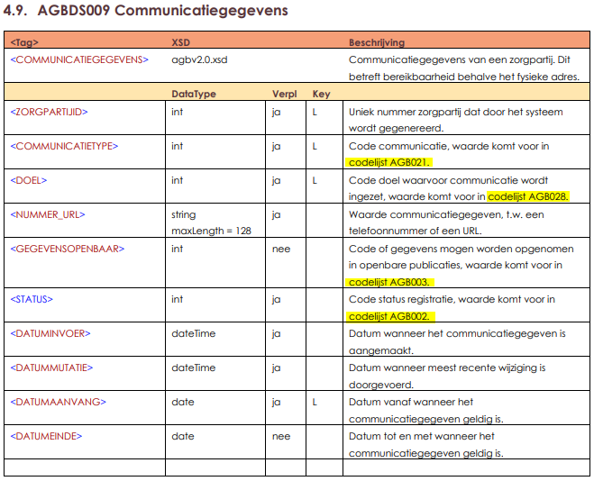
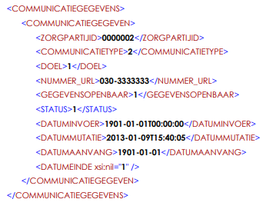
XML Dataset 2.0

Slide 17
Dank je wel!
T_ 030 8008300
M_ 06 10956752
E_ m.de.rouw@vektis.nl
Sparrenheuvel 18 - 3708 JE Zeist
Postbus 703 - 3700 AS Zeist
www.vektis.nl

